Slide 1
第2章
模型评估与选择
北京交通大学本科《机器学习》课程组

Slide 2


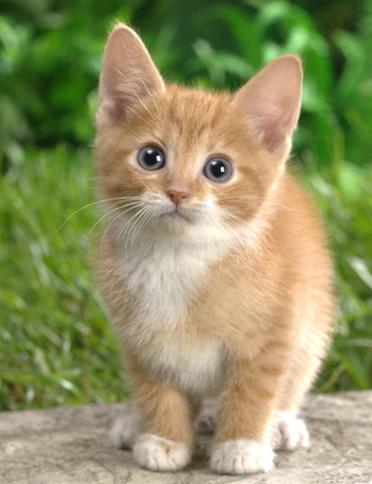

Review：机器学习3个步骤
图像识别:
“cat”
Step 1：找出一个函数集合
A set of function
Model
Training
Testing
“cat”
Goodness of function f
Pick the “Best” Function
Using
Step 2：衡量一个函数好坏
Step 3：自动挑出最好函数
Training
Data
“monkey”
“cat”
“dog”

Slide 3
目录
误差与过拟合
评估方法
性能度量
比较检验
偏差与方差
阅读材料

Slide 4

误差
误差：
误差（error）：样本真实输出与预测输出之间的差异
训练误差/经验误差：在训练集上的误差
泛化误差：在新样本上的误差
我们希望得到泛化误差小的学习器。
由于事先并不知道新样本的特征，我们只能努力使经验误差最小化；
很多时候，能在训练集上表现很好的学习器（e.g. 分类错误率为零），多数情况下这样的学习器并不好。

Slide 5
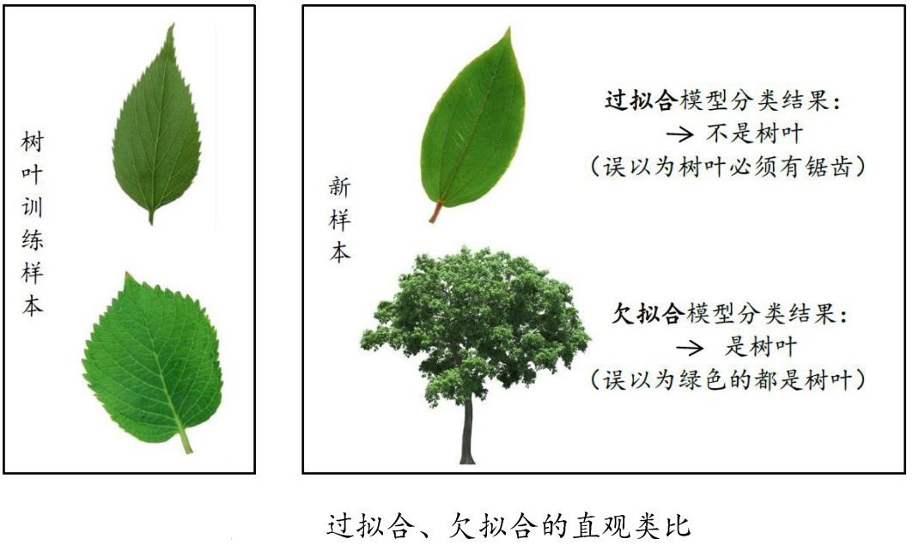
过拟合与欠拟合
过拟合（Overfitting）:
学习器把训练样本学习得“太好”，将训练样本本身的特点
当做所有样本的一般性质，导致泛化性能下降。
欠拟合（Underfitting）：
对训练样本的一般性质尚未学好
新样本

Slide 6
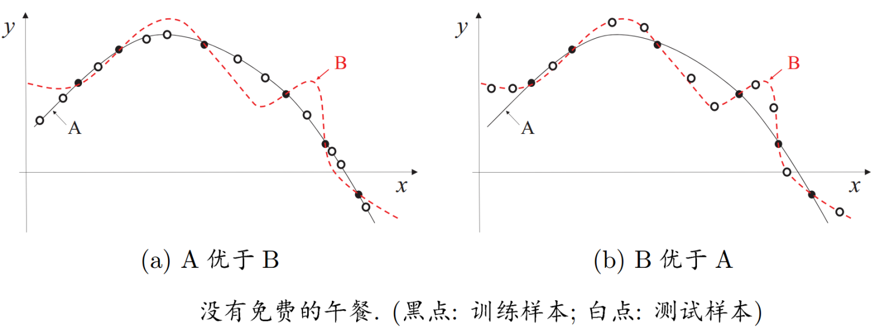
过拟合与欠拟合
过拟合（Overfitting）:
学习器把训练样本学习得“太好”，将训练样本本身的特点
当做所有样本的一般性质，导致泛化性能下降。
欠拟合（Underfitting）：
对训练样本的一般性质尚未学好

Slide 7
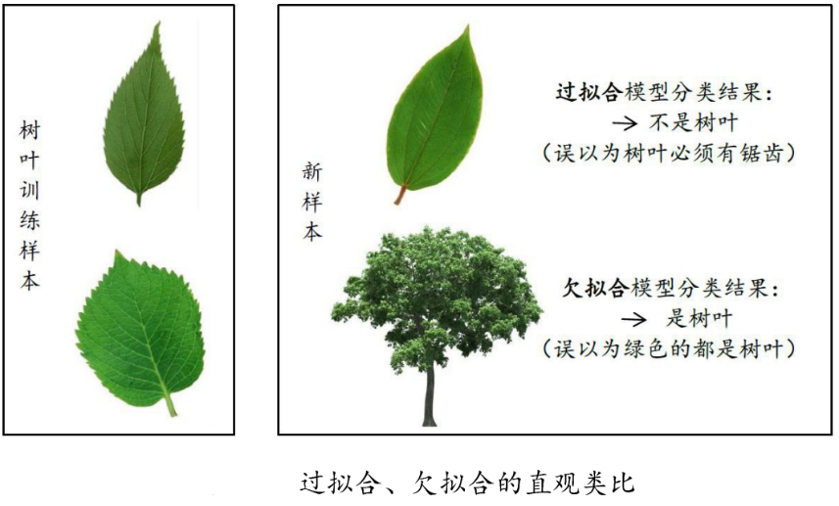
过拟合与欠拟合
重新设计模型
欠拟合（Underfitting）：
对训练样本的一般性质尚未学好
加入更多的特征或因素
试试更复杂的模型
决策树：拓展分支
神经网络：增加训练轮数
增加数据可能没什么用
考虑形状、大小、质感等因素

Slide 8
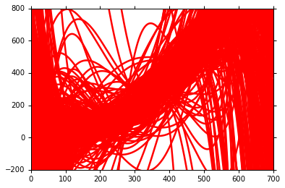
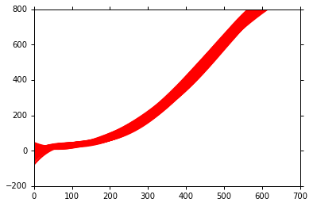
过拟合与欠拟合
过拟合（Overfitting）:
学习器把训练样本学习得“太好”，将训练样本本身的特点 当做所有样本的一般性质，导致泛化性能下降。
增加更多的数据
有效，但可能不是很实际
优化目标加正则项（Regularization）
10 examples
100 examples

Slide 9
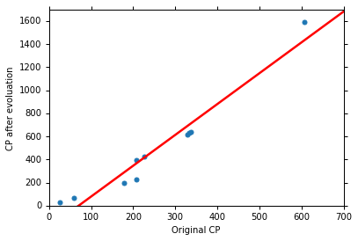
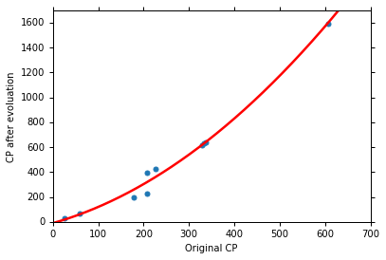
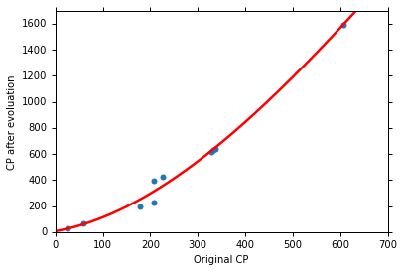
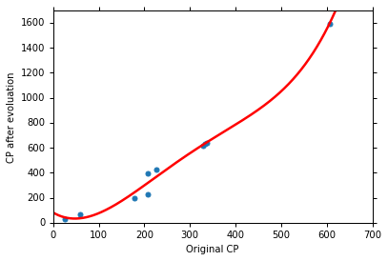
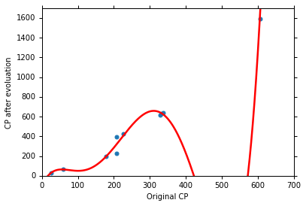
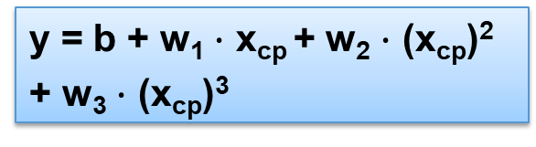
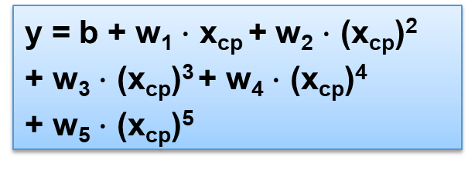
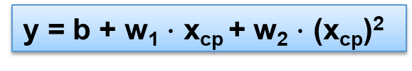
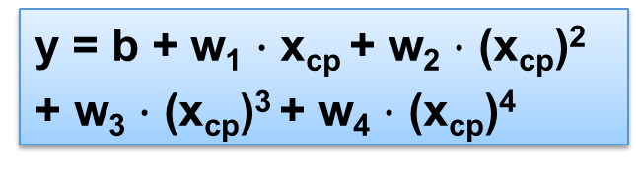
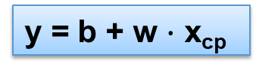
过拟合与欠拟合
y = b + w $∙$ x_{cp}
y = b + w₁ $∙$ x_{cp} + w₂ $∙$ (x_{cp})²
y = b + w₁ $∙$ x_{cp} + w₂ $∙$ (x_{cp})²
+ w₃ $∙$ (x_{cp})³
y = b + w₁ $∙$ x_{cp} + w₂ $∙$ (x_{cp})²
+ w₃ $∙$ (x_{cp})³ + w₄ $∙$ (x_{cp})⁴
y = b + w₁ $∙$ x_{cp} + w₂ $∙$ (x_{cp})²
+ w₃ $∙$ (x_{cp})³ + w₄ $∙$ (x_{cp})⁴
+ w₅ $∙$ (x_{cp})⁵

Slide 10
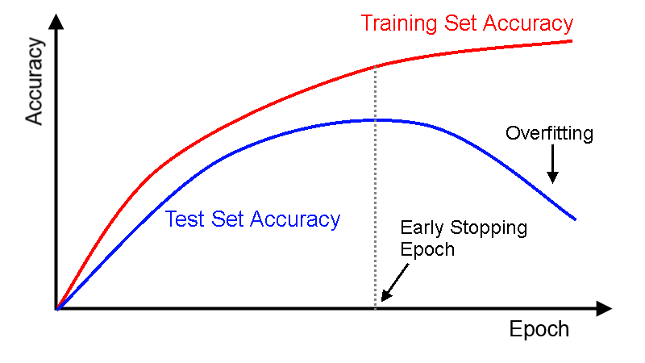
早停（early stop）

Slide 11
目录
经验误差与过拟合
评估方法
性能度量
比较检验
偏差与方差
阅读材料

Slide 12
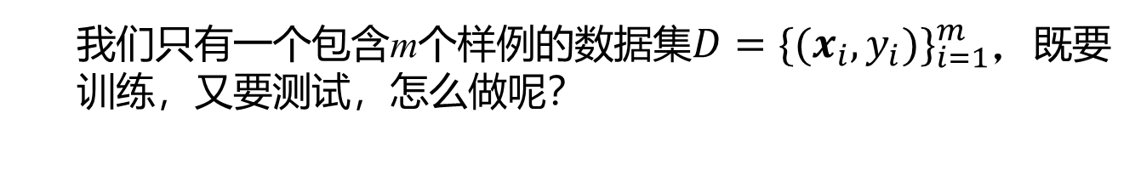
评估方法
现实任务中往往会对学习器的泛化性能、时间开销、存储开销、可解释性等方面的因素进行评估并做出选择
我们假设测试集是从样本真实分布中独立采样获得，将测试集上的“测试误差”作为泛化误差的近似，所以测试集要和训练集中的样本尽量互斥。
我们只有一个包含m个样例的数据集${D=\{(x_{i},y_{i})\}}_{i=1}^{m}$，既要训练，又要测试，怎么做呢？

Slide 13
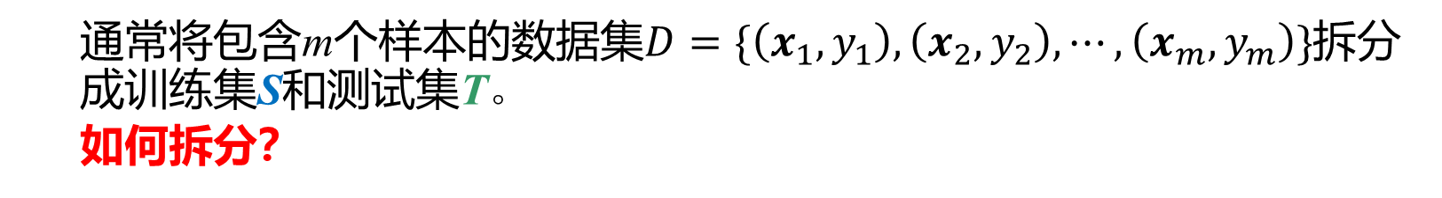
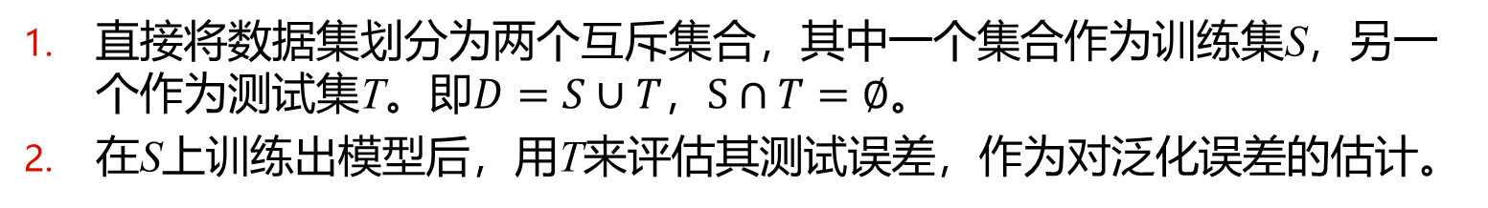
评估方法
通常将包含m个样本的数据集$D=\{\left(x_{1},y_{1}\right),\left(x_{2},y_{2}\right),⋯,\left(x_{m},y_{m}\right)\}$拆分成训练集S和测试集T。
如何拆分？
留出法：
直接将数据集划分为两个互斥集合，其中一个集合作为训练集S，另一个作为测试集T。即$D=S∪T$，$S∩T=∅$。
在S上训练出模型后，用T来评估其测试误差，作为对泛化误差的估计。
训练/测试集划分要尽可能保持数据分布的一致性（分层采样）
一般若干次随机划分、重复进行实验评估后取平均值
训练/测试样本比例通常为2:1~4:1

Slide 14
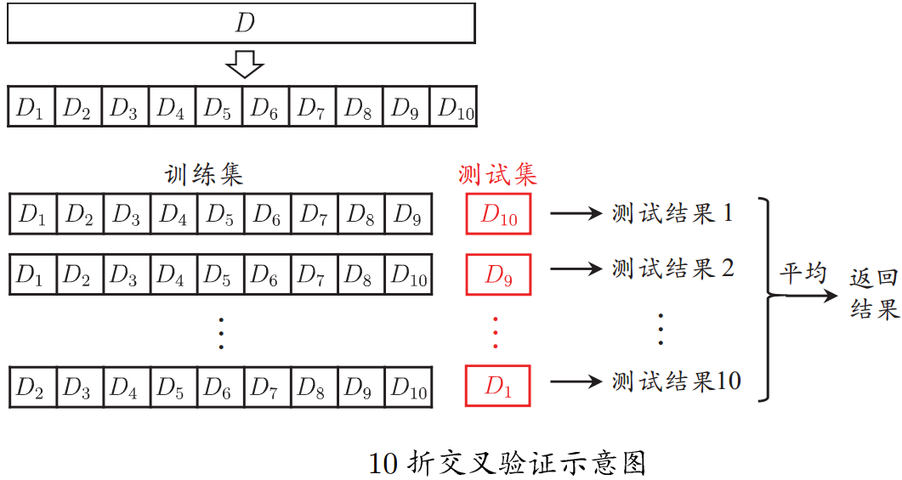
评估方法
交叉验证法：
将数据集分层采样划分为k个大小相似的互斥子集，每次用k-1个子集的并集作为训练集，余下的子集作为测试集，最终返回k个测试结果的均值，k最常用的取值是10，即为k折交叉验证。

Slide 15
评估方法
p次k折交叉验证法：
与留出法类似，将数据集D划分为k个子集同样存在多种划分方式，为了减小因样本划分不同而引入的差别，k折交叉验证通常随机使用不同的划分重复p次，最终的评估结果是这p次k折交叉验证结果的均值，例如常见的“10次10折交叉验证”
做了多少次训练/测试？
假设数据集D包含m个样本，若令k=m，则得到留一法：
不受随机样本划分方式的影响
结果往往比较准确
当数据集比较大时，计算开销难以忍受

Slide 16
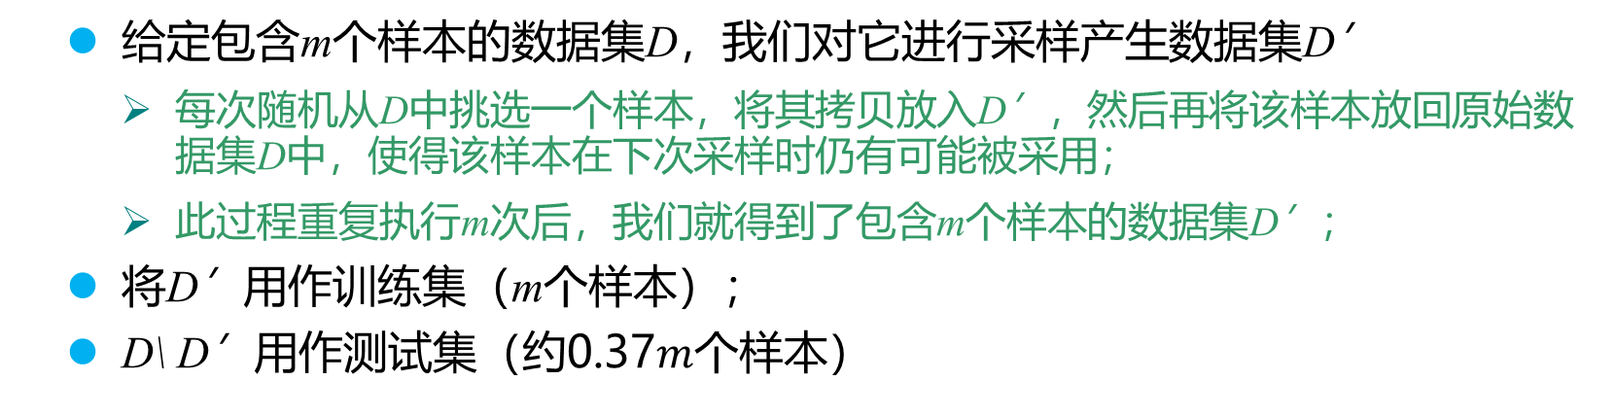
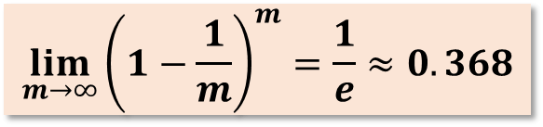
评估方法
自助法（Bootstrapping）：
给定包含m个样本的数据集D，我们对它进行采样产生数据集D’
每次随机从D中挑选一个样本，将其拷贝放入D’，然后再将该样本放回原始数据集D中，使得该样本在下次采样时仍有可能被采用；
此过程重复执行m次后，我们就得到了包含m个样本的数据集D’；
将D’用作训练集（m个样本）；
D\ D’用作测试集（约0.37$m$个样本）
？
$$\lim_{m→∞}{{\left(1−\frac{1}{m}\right)}^{m}=\frac{1}{e}≈0.368}$$
优势：1）在数据集较小、难以有效划分训练/测试集时很有用；
2）能从初始集中产生多个不同的训练集，这对集成学习等方法
有很大好处。
劣势：改变了初始数据集的分布，这会引入估计偏差。

Slide 17
调参与验证集
调参：
超参：
一般10个以内，如神经网络的层数、每层神经元的个数等；
如何调超参：对每个参数选定一个范围和变化步长，例如在[0,0.2]范围内以0.05为步长，则实际要评估的候选参数值有5个，最终从这5个后选值中选择一个。
普通参数：
学习过程会自己学习，如神经网络会基于BP算法自动学习所有的权重系数w和偏差b。

Slide 18
调参与验证集
All data you have
Training Set
Testing Set
Training Set
Validation
set
Model 1
Err = 0.9
Model 2
Err = 0.7
Model 3
Err = 0.5
Err > 0.5

Slide 19
举例：3-fold cross validation
Training Set
Model 1
Model 2
Model 3
Train
Train
Val
Err = 0.2
Err = 0.4
Err = 0.4
Train
Val
Train
Err = 0.4
Err = 0.5
Err = 0.5
Val
Train
Train
Err = 0.3
Err = 0.6
Err = 0.3
Avg Err
= 0.3
Avg Err
= 0.5
Avg Err
= 0.4
Testing Set

Slide 20
目录
经验误差与过拟合
评估方法
性能度量
比较检验
偏差与方差
阅读材料

Slide 21

Q：对于预测任务，如何度量模型的性能？
PM 2.5预测
PM2.5 today
$$f\left( \right)=$$
PM2.5 tomorrow
PM2.5 yesterday
…….

Slide 22
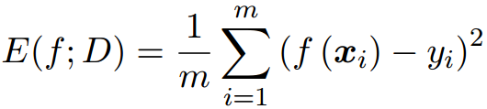
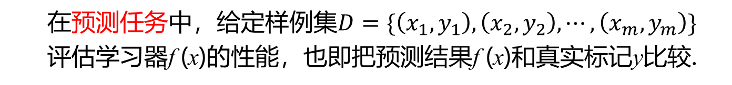
性能度量-预测任务
在预测任务中，给定样例集$D=\{\left(x_{1},y_{1}\right),\left(x_{2},y_{2}\right),⋯,\left(x_{m},y_{m}\right)\}$
评估学习器f (x)的性能，也即把预测结果f (x)和真实标记y比较.
回归任务最常用的性能度量是“均方误差”（MSE）：

Slide 23



Q：对于分类任务，如何度量模型的性能？
青绿+蜷缩+浊响
f ( ) =好/坏
乌黑+蜷缩+沉闷
青绿+硬挺+清脆

Slide 24
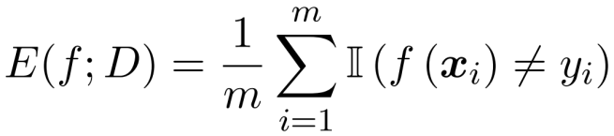
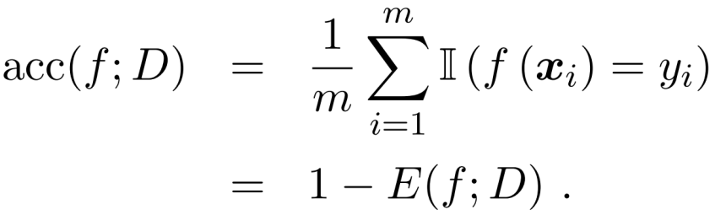
性能度量
对于分类任务,错误率和精度是最常用的两种性能度量：
错误率：分错样本占样本总数的比例
精度：分对样本占样本总数的比率
分类错误率
（error rate ）
精度
（ accuracy ）

Slide 25

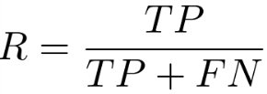
性能度量-Confusion Matrix
统计真实标记和预测结果的组合可以得到“混淆矩阵”：
真实类别 | 预测类别
 | 正例 | 反例
正例 | True Positive （真正例） | False Negative （假反例）
反例 | False Positive （假正例） | True Negative （真反例）
查准率（Precision）：
查全率/召回率（Recall）：

Slide 26
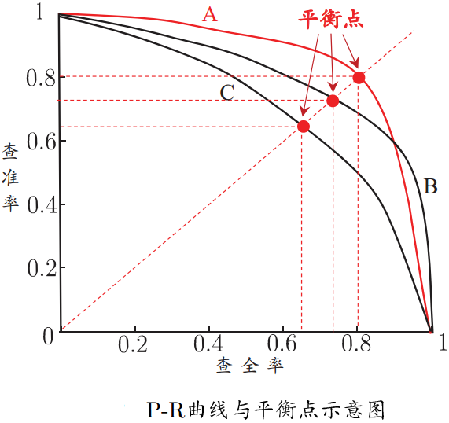
性能度量-P-R曲线
若一个学习算法的PR曲线被另一个学习算法的曲线完全“包住”，则可断言后者的性能优于前者，如A优于C；
若两个学习算法的PR曲线发生交叉（如A和B），则难以判断孰优孰劣，只能在具体的查准率和查全率条件下进行比较；
可通过比较P-R曲线下的面积；
利用平衡点（即P=R时的取值）；
利用F1度量；
P
R

Slide 27
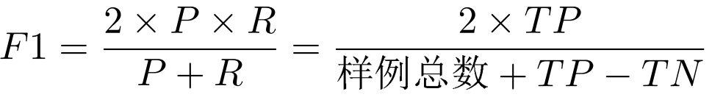




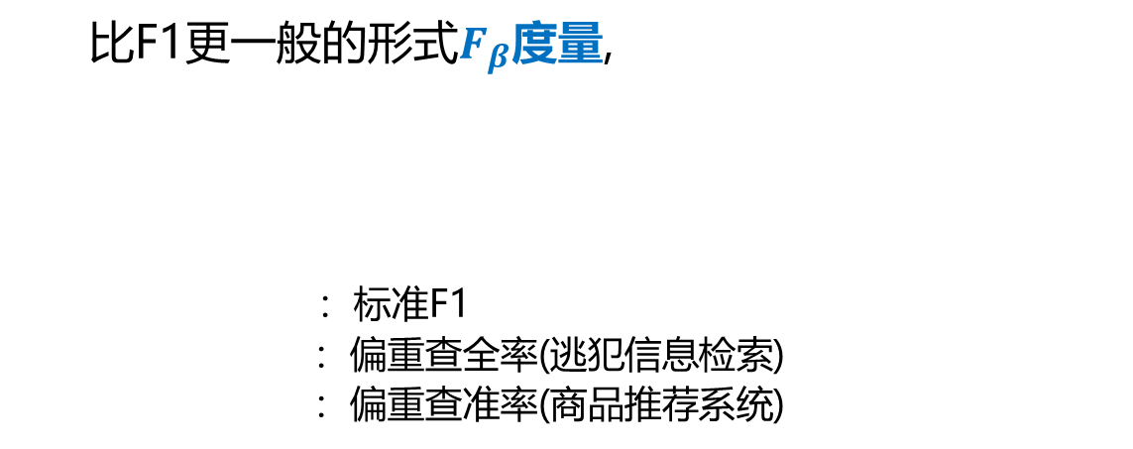
性能度量
比P-R曲线平衡点更用常用的是F1度量：
比F1更一般的形式$F_{β}$度量,
：标准F1
：偏重查全率(逃犯信息检索)
：偏重查准率(商品推荐系统)

Slide 28
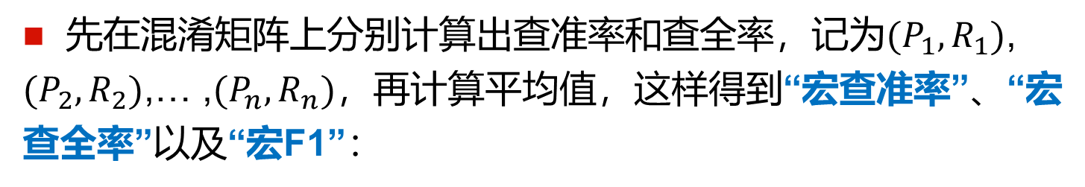
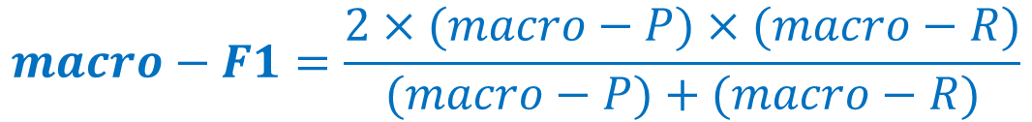
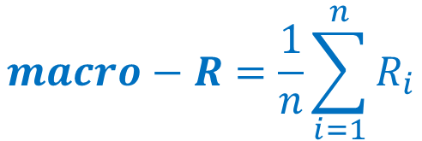
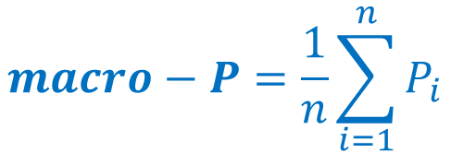
性能度量-宏平均
我们希望在n个二分类混淆矩阵上综合考虑查准率和查全率
先在混淆矩阵上分别计算出查准率和查全率，记为$(P_{1},R_{1})$, $(P_{2},R_{2})$,… ,$(P_{n},R_{n})$，再计算平均值，这样得到“宏查准率”、“宏查全率”以及“宏F1”：
$$macro−P=\frac{1}{n}\sum_{i=1}^{n}{P_{i}}$$
$$macro−R=\frac{1}{n}\sum_{i=1}^{n}{R_{i}}$$
$$macro−F1=\frac{2×(macro−P)×(macro−R)}{(macro−P)+(macro−R)}$$

Slide 29
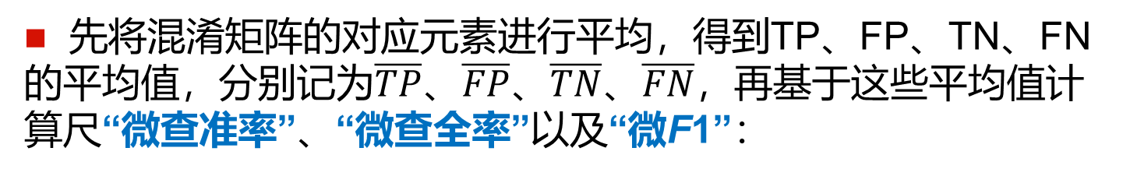
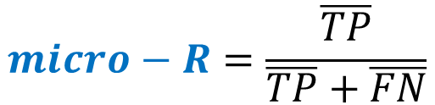
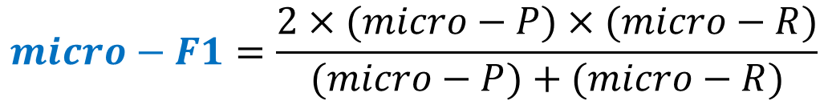
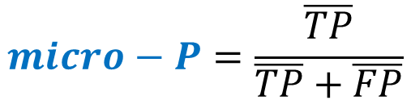
性能度量-微平均
先将混淆矩阵的对应元素进行平均，得到TP、FP、TN、FN的平均值，分别记为$\overline{TP}$、$\overline{FP}$、$\overline{TN}$、$\overline{FN}$，再基于这些平均值计算尺“微查准率”、“微查全率”以及“微F1”：
$$micro−P=\frac{\overline{TP}}{\overline{TP}+\overline{FP}}$$
$$micro−R=\frac{\overline{TP}}{\overline{TP}+\overline{FN}}$$
$$micro−F1=\frac{2×(micro−P)×(micro−R)}{(micro−P)+(micro−R)}$$

Slide 30




性能度量-ROC与AUC
类似P-R曲线，根据学习器的预测结果对样例排序，并逐个作为正例进行预测，以“假正例率”为横轴，“真正例率”为纵轴可得到ROC曲线，全称“受试者工作特征”。
ROC图的绘制：给定 个正例和 个负例，根据学习器预测结果对样例进行排序，将分类阈值设为每个样例的预测值，当前标记点坐标为 , 当前若为真正例，则对应标记点的坐标为 ;当前若为假正例，则对应标记点的坐标为 ,然后用线段连接相邻点。

Slide 31
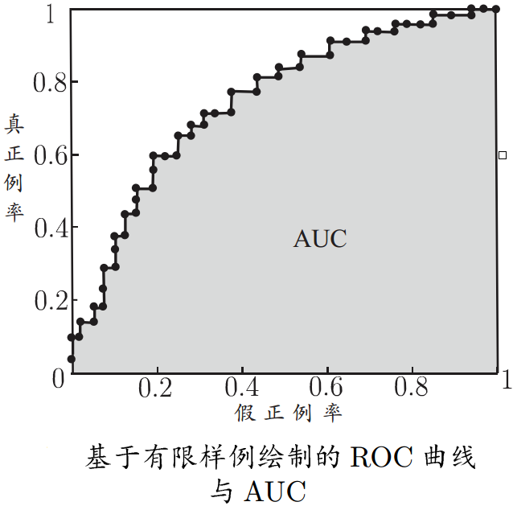

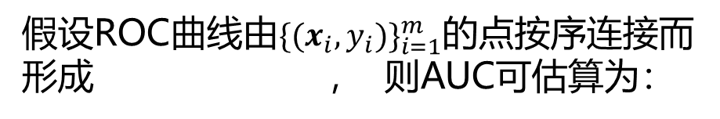
性能度量-ROC与AUC
若某个学习器的ROC曲线被另一个学习器的曲线“包住”，则后者性能优于前者；
否则如果曲线交叉，可以根据ROC曲线下面积大小进行比较，也即AUC值.
假设ROC曲线由${\{(x_{i},y_{i})\}}_{i=1}^{m}$的点按序连接而形成 ， 则AUC可估算为：
TP
AUC衡量了样本预测的排序质量。
FP

Slide 32
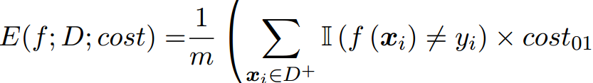
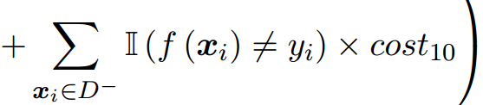
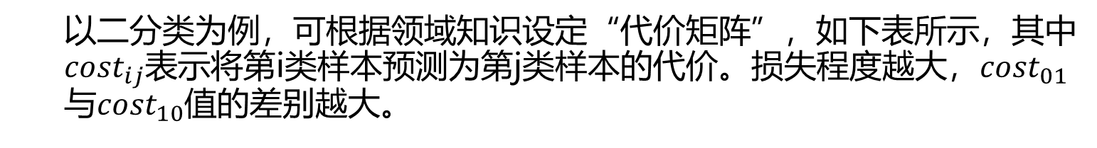
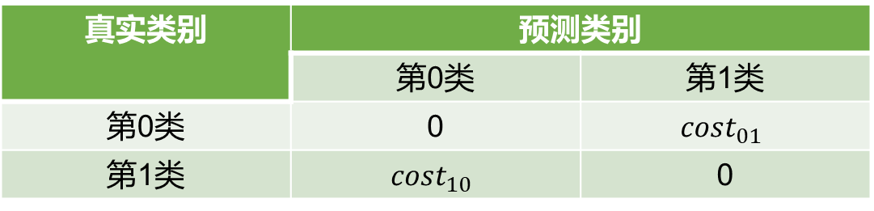
代价敏感错误率
现实任务中不同类型的错误所造成的后果很可能不同，为了权衡不同类型错误所造成的不同损失，可为错误赋予“非均等代价”。
以二分类为例，可根据领域知识设定“代价矩阵”，如下表所示，其中${cost}_{ij}$表示将第i类样本预测为第j类样本的代价。损失程度越大，${cost}_{01}$与${cost}_{10}$值的差别越大。
真实类别 | 预测类别
 | 第0类 | 第1类
第0类 | 0 | $${cost}_{01}$$
第1类 | $${cost}_{10}$$ | 0
在非均等代价下，不再最小化错误次数，而是最小化“总体代价”，则“代价敏感”错误率相应的为：

Slide 33


代价曲线
在非均等代价下，ROC曲线不能直接反映出学习器的期望总体代价，而“代价曲线”可以。
代价曲线的横轴是取值为[0,1]的正例概率代价
纵轴是取值为[0,1]的归一化代价

Slide 34
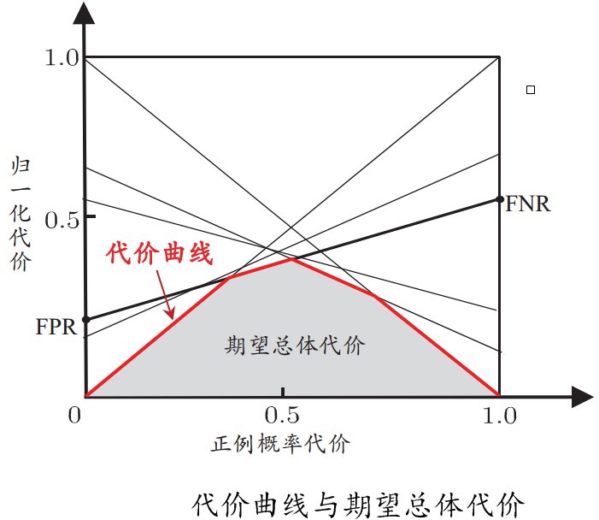
代价曲线
代价曲线图的绘制：ROC曲线上每个点对应了代价曲线上的一条线段，设ROC曲线上点的坐标为(TPR,FPR),则可相应计算出FNR,然后在代价平面上绘制一条从(0,FPR)到(1,FNR)的线段，线段下的面积即表示了该条件下的期望总体代价；如此将ROC曲线上的每个点转化为代价平面上的一条线段，然后取所有线段的下界，围成的面积即为所有条件下学习器的期望总体代价。

Slide 35
目录
经验误差与过拟合
评估方法
性能度量
比较检验
偏差与方差
阅读材料

Slide 36
性能评估
关于性能比较：
测试性能并不等于泛化性能
测试性能随着测试集的变化而变化
很多机器学习算法本身有一定的随机性
直接选取相应评估方法在相应度量下比大小的方法不可取！
假设检验：
为学习器性能比较提供了重要依据，基于其结果我们可以推断出若在测试集上观察到学习器A比B好，则A的泛化性能是否在统计意义上优于B，以及这个结论的把握有多大。

Slide 37


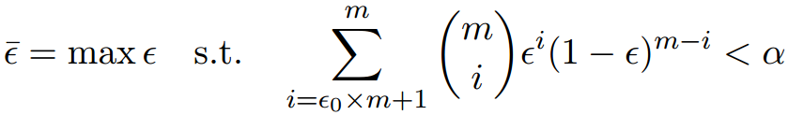



二项检验
记泛化错误率为 ，测试错误率为 ,假定测试样本从样本总体分布中独立采样而来，我们可以使用“二项检验”对 进行假设检验。
假设 ,若测试错误率小于
则在 的显著度下，假设不能被拒绝, 也即能以 的置信度认为，模型的泛化错误率不大于 .

Slide 38




t检验
对应的，面对多次重复留出法或者交叉验证法进行多次训练/测试时可使用“t检验”。
假定得到了k个测试错误率， ,假设 , 对于显著度 ,若 位于临界范围 内,则假设不能被拒绝，即可认为泛化错误率 ,
其置信度为 .

Slide 39


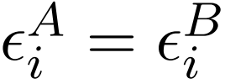
交叉验证t检验
现实任务中，更多时候需要对不同学习器的性能进行比较
对两个学习器A和B,若k折交叉验证得到的测试错误率分别为 和 ，可用k折交叉验证“成对t检验”进行比较检验。若两个学习器的性能相同，则他们使用相同的训练/测试集得到的测试错误率应相同，即 .

Slide 40


交叉验证t检验
先对每对结果求差， ,若两 个学习器性能相同，则差值应该为0，继而用 来对“学习器A与B性能相同”这个假设做t检验。
假设检验的前提是测试错误率为泛化错误率的独立采样，然而由于样本有限，使用交叉验证导致训练集重叠，测试错误率并不独立，从而过高估计假设成立的概率，为缓解这一问题，可采用“5*2交叉验证”法.

Slide 41


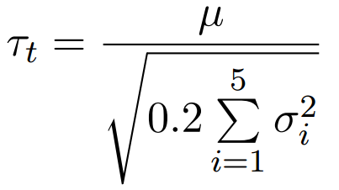
5*2交叉验证法
所谓5*2折交叉验证就是做5次二折交叉验证，每次二折交叉验证之前将数据打乱，使得5次交叉验证中的数据划分不重复。为缓解测试数据错误率的非独立性，仅计算第一次2折交叉验证结果的平均值 和每次二折实验计算得到的方差 ,则变量
服从自由度为5的t分布。

Slide 42
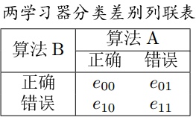





McNemar检验
对于二分类问题，留出法不仅可以估计出学习器A和B的测试错误率，还能获得两学习器分类结果的差别，如下表所示
假设两学习器性能相同
则 应服从正态分布，且均值为1，方差为 ， 则
服从自由度为1的 分布。

Slide 43

Friedman检验
交叉验证t检验和McNemar检验都是在一个数据集上比较两个算法的性能，可以用Friedman检验在一组数据集上对多个算法进行比较。
假定用 四个数据集对算法 进行比较。
先使用留出法或者交叉验证法得到每个算法在每个数据集上的测试结果，然后在每个数据集上根据性能好坏排序，并赋序值1,2,…;若算法性能相同则平分序值,继而得到每个算法的平均序值 .

Slide 44



Friedman检验
得到表格如下所示，由平均序值进行Friedman检验来判断这些算法是否性能都相同。
则变量：
服从自由度为k-1的 分布
其中N，k表示数据集和算法数目

Slide 45

Nemenyi后续检验
若“所有算法的性能相同”这个假设被拒绝，说明算法的性能显著不同，此时可用Nemenyi后续检验进一步区分算法。
Nemenyi检验计算平均序值差别的临界阈值
如果两个算法的平均序值之差超出了临界阈值CD，则以相应的置信度拒绝“两个算法性能相同”这一假设。

Slide 46

Friedman检验图
根据上例的序值结果可绘制如下Friedman检验图，横轴为平均序值，每个算法圆点为其平均序值，线段为临界阈值的大小。
若两个算法有交叠(A和B)，则说明没有显著差别;
否则有显著差别(A和C),算法A明显优于算法C.

Slide 47
目录
经验误差与过拟合
评估方法
性能度量
比较检验
偏差与方差
阅读材料

Slide 48






偏差与方差
PM2.5 today
$$y=f\left( \right)$$
PM2.5 yesterday
…….
Bias + Variance
$$f^{∗}$$
f : 理论最佳函数,
but we don't know.
From training data, we find $f^{∗}$
$$f$$
$f^{∗}$ is an estimator of $f$

Slide 49




$$E\left[f^{∗}\right]=\overline{f}$$
$$f^{∗}$$
Variance
Bias
$$f$$

Slide 50


偏差与方差
通过实验可以估计学习算法的泛化性能，而“偏差-方差分解”可以用来帮助解释泛化性能。偏差-方差分解试图对学习算法的期望泛化错误率进行拆解。
对测试样本 ,令 为 在数据集中的标记， 为 的真实标记，
为训练集 上学得模型 在 上的预测输出。以回归任务为例：学习算法的期望预期为：
$\overline{f(x)}$=$E_{D}[f(x;D)]$
使用样本数目相同的不同训练集产生的方差为
Var(x)=$E_{D}[{(f\left(x;D\right)−\overline{f}\left(x\right))}^{2}]$
噪声为
$ε^{2}$=$E_{D}[{(y_{D}−y)}^{2}]$

Slide 51



偏差与方差
期望输出与真实标记的差别称为偏差，即
为便与讨论，假定噪声期望为0，也即 , 对泛化误差分解

Slide 52

偏差与方差
又由假设中噪声期望为0，可得
于是：
也即泛化误差可分解为偏差、方差与噪声之和。

Slide 53
偏差与方差
偏差度量了学习算法期望预测与真实结果的偏离程度；即刻画了学习算法本身的拟合能力；
方差度量了同样大小训练集的变动所导致的学习性能的变化；即刻画了数据扰动所造成的影响；
噪声表达了在当前任务上任何学习算法所能达到的期望泛化误差的下界；即刻画了学习问题本身的难度。
泛化性能是由学习算法的能力、数据的充分性以及学习任务本身的难度所共同决定的。给定学习任务为了取得好的泛化性能，需要使偏差小(充分拟合数据)而且方差较小(减少数据扰动产生的影响)。

Slide 54

偏差与方差
一般来说，偏差与方差是有冲突的，称为偏差-方差窘境。
如右图所示，假如我们能控制算法的训练程度：
在训练不足时，学习器拟合能力不强，训练数据的扰动不足以使学习器的拟合能力产生显著变化，此时偏差主导泛化错误率；
随着训练程度加深，学习器拟合能力逐渐增强，方差逐渐主导泛化错误率；
训练充足后，学习器的拟合能力非常强，训练数据的轻微扰动都会导致学习器的显著变化，若训练数据自身非全局特性被学到则会发生过拟合。

Slide 55
目录
经验误差与过拟合
评估方法
性能度量
比较检验
偏差与方差
阅读材料

Slide 56
阅读材料
自助采样法在机器学习中有重要用途,[Efron and Tibshirani, 1993]对此有详细讨论。
ROC曲线在二十世纪八十年代后期被引入机器学习[Spackman, 1989],AUC则是从九十年代中期起在机器学习领域广为使用[Bradley,1997].[Hand and Till,2001]将ROC曲线从二分类任务推广到多分类任务.[Fawcett,2006]综述了ROC曲线的用途.
[Drummond and Holte,2006]发明了代价曲线.代价敏感学习[Elkan,2001;Zhou and Liu,2006]专门研究非均等代价下的学习。

Slide 57
阅读材料
[Dietterich,1998]指出了常规k折交叉验证法存在的风险,并提出了5*2折交叉验证法.[Demsar, 2006]讨论了对多个算法进行比较检验的方法.
[Geman et al.,1992]针对回归任务给出了偏差-方差-协方差分解，后来被简称为偏差-方差分解。但仅基于均方误差的回归任务中推导，对分类任务，由于0/1损失函数的跳变性,理论上推导出偏差-方差分解很困难。已有多种方法可通过试验队偏差和方差进行估计[Kong and Dietterich,1995;Kohavi and Wolpert, 1996; Breiman,1996;Friedman,1997;Domingos,2000].

Slide 58
北京交通大学本科《机器学习》课程组成员
景丽萍：lpjing@bjtu.edu.cn， http://faculty.bjtu.edu.cn/8249/
万怀宇：hywan@bjtu.edu.cn， http://faculty.bjtu.edu.cn/8793/
桑基韬：jtsang@bjtu.edu.cn， http://faculty.bjtu.edu.cn/9129/
王 晶：wj@bjtu.edu.cn， http://faculty.bjtu.edu.cn/9167/
李晓龙：lixl@bjtu.edu.cn， http://faculty.bjtu.edu.cn/9089/

